Slide 1

Ekonomie pro pedagogy 2
Jaro 2020

Slide 2
Peníze
Funkce peněz:
prostředek směny (vzácné, dělitelné, odolné)
uchovatel hodnot (stejně jak u jiných aktiv, ale jsou vysoko likvidní)
zúčtovací jednotka (určuje cenu ostatních statků)
Hlavní přínos peněz:
Osvobození od barteru a nutnosti hledání oboustranné shody potřeb.
Formy peněz:
oběživo = mince a papírové peníze (bankovky nebo státovky)
bankovní (depozitní) peníze = vklady bez výpovědní lhůty a šeky
kvasipeníze = termínované vklady a likvidní cenné papíry (statní obligace)

Slide 3
Peníze
Měnové agregáty - Měnová zásoba:
M1 = hotovostní oběživo + vklady na běžných účtech v bankách
M2 = M1 + úsporné vklady v bankách + termínované vklady v bankách
M3 = M2 + euroměnové vklady u domácích bank
M4 = M3 + vklady v nebankových institucích a krátkodobé cenné papíry
M5 = M4 + ostatní cenné papíry
Měnová báze:
Měnová báze = hotovostní oběživo + povinné minimální rezervy
+ dobrovolné rezervy + hotovostní rezervy v pokladnách bank
= hotovostní oběživo + celkové rezervy bank
Měna:
Měna = národní forma peněz
znaky měny: název; základní hotovostní druhy; nominální strukturu; výlučnost jako zákonného platidla; pravidla emise…

Slide 4
Peníze - poptávka
≠ snaha být co nejvíce bohatý
= snaha držet peníze namísto jiných aktiv
Poptávku determinuje volba jednotlivce o struktuře jeho bohatství.
Peníze jsou aktivem:
s nejvyšší likviditou
s nízkým rizikem
s nulovým výnosem
Teorie poptávky po penězích:
Fisherova teorie poptávky (kvantitativní teorie peněz)
Friedmanova teorie poptávky (monetaristická teorie peněz)
Keynesovská teorie poptávky

Slide 5
Peníze - poptávka
Kvantitativní teorie peněz
Rovnice směny M x V = P x Y_{R} (=Y_{N})
M……peněžní zásoba
V……rychlost obratu M
P…..cenová hladina
Y_{R}…..reálný produkt
P x Y_{R}…nominální produkt (Y_{N})
Rovnice směny je identita, která platí vždy a všude.
Nevyplývá z ní automaticky, že M↑ → P↑

Slide 6
Peníze - poptávka
Transakční motiv
držba peněz za účelem provedení běžných transakcí
způsoben časovým nesouladem mezi peněžními příjmy a výdaji;
porovnávání (likvidita vs. výnos)
Opatrnostní motiv
držba peněz z důvodu jejich nízkého rizika
porovnávání (riziko vs. výnos)
Spekulativní motiv
držba peněz jako jedné z forem aktiv
porovnávání (riziko vs. výnos)

Slide 7
Peníze - nabídka
Centrální banka
veřejná instituce s monopolem na emisi peněz.
Jejím hlavním deklarovaným cílem je stabilita měny.
Komerční banky
soukromé subjekty zabývající se finančním zprostředkováním.
Nebankové subjekty
soukromé subjekty disponující přebytečnými penězi

Slide 8
Peníze - nabídka
Tvorba peněz
centrální banka ovlivňuje nabídku peněz pomocí:
a) operací na volném trhu
nákupy a prodeji cenných papíru ovlivňuje množství peněz (M1) v oběhu
b) povinných minimálních rezerv
jejich změnou centrální banka mění schopnost komerčních bank poskytovat nové úvěry a měnit tak množství peněz (M1)
Peněžní multiplikátor = změna množství peněz při změně výše rezerv
transmisní mechanismus:
1. fáze: zvýšení peněžní zásoby vyšší skutečné než poptávané peněžní zůstatky
2. fáze: zvýšení poptávky po nepeněžních aktivech vyšší cena nižší výnos
3. fáze: pokles úrokové míry růst investic a spotřeby růst HDP zvýšení poptávky peněz
4. fáze: porostou ceny a mzdy reálna peněžní zásoba se vrací na původní úroveň

Slide 9
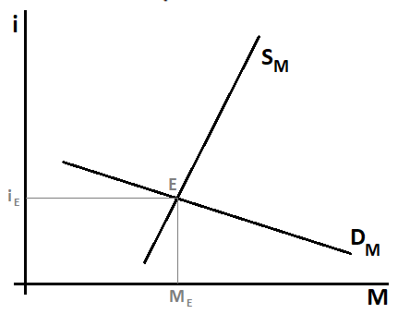
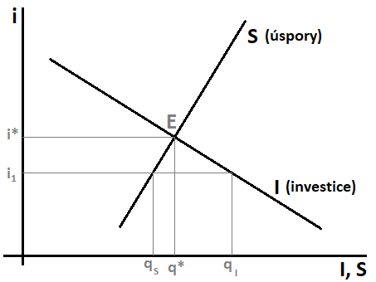
Trh peněz – úroková míra
Úroková míra = cena peněz na trhu peněz
nabídka a poptávka peněz proměna úspor v investice
situace v dlouhém období

Slide 10
Banky a bankovní systém
Banka
finanční instituce, která přijímá vklady a poskytuje úvěry
Bankovní systém
souhrn všech bankovních institucí v dané zemi a uspořádání vztahů mezi nimi
Jednostupňový bankovní systém
jediná banka plní funkci centrální banky, komerční banky a investiční banky a prakticky řídí činnost ostatních bank
Dvoustupňový bankovní systém
centrální banka je oddělena od obchodních bank

Slide 11
Centrální banka
Základní definiční znaky:
  Emisní monopol na hotovostní peníze
  Provádění měnové politiky
  Regulace bankovního systému
Zásady činnosti centrálních bank
  Nekonkuruje jiným bankám v obchodní činnosti
  Je nezávislou institucí
  Je bankou pro ostatní banky
  Působí jako zúčtovací centrum pro ostatní banky
  Monitoruje vývoj bankovního systému v zemi
  Sleduje cíl zdravé měny

Slide 12
Ostatní banky
Obchodní banky
Investiční banky
Stavební spořitelny
Hypoteční banky
Speciální banky
  Českomoravská záruční a rozvojová banka
  Česká exportní banka
Banky – podnikatelské subjekty
Hlavní funkce bank
  Finanční zprostředkování
  Provádění platebního styku
  Emise bezhotovostních peněz
  Zprostředkování finančního investování

Slide 13
Finanční trh
Finanční trh je souhrnem investičních instrumentů, institucí, postupů a vztahů, při nichž dochází k přelévání volných finančních zdrojů mezi přebytkovými a deficitními jednotkami na dobrovolném smluvním základě.
Účastníci finančního systému
  Deficitní subjekty
  Přebytkové subjekty
  Finanční zprostředkovatelé
  Orgány ochrany a regulace finančního trhu

Slide 14
Finanční trh
Investiční nástroje
aktiva, která investorovi přináší nějaký nárok na budoucí příjem.
Kritéria rozhodování
  Výnos
  Riziko
  Likvidita
Magický trojúhelník investování
výnos
riziko
likvidita

Slide 15
Finanční trh
Na finančním trhu lze obchodovat s cennými papíry.
Cenný papír = listina, nebo jiná forma záznamu, zachycující přesné specifikace různých informací, týkajících se zejména převodu vlastnických práv k meritu obchodní transakce.
Příklady nejběžnějších druhů cenných papírů:
Akcie
převod vlastnických práv k obchodním společnostem
listinné vs. zaknihované / na jméno vs. na doručitele
Dluhopisy
převod vlastnických práv v souvislosti se vztahem věřitel – dlužník

Slide 16
Spotřeba, úspory a investice
Spotřeba představuje část důchodu určenou k uspokojování potřeb
závisí na disponibilním důchodu a na úrokové míře
autonomní spotřeba – nezávisí na důchodu ani na úrokové míře
Úspory jsou nespotřebovanou částí důchodu
  závisejí na disponibilním důchodu a na úrokové míře
Investice jsou přeměněny úspory
  Závisejí na úrokové míře
  úroková míra taky představuje náklad spojený s realizaci investic

Slide 17
Spotřeba, úspory a investice
Investice lze rozdělit dle subjektu, který je realizuje na:
  Veřejné investice
  (investice státních institucí započítané do výdajů státního sektoru, resp. spotřeby státního sektoru)
  Soukromé investice
  (investice, které realizují firmy)
Investice lze rozdělit dle charakteru, na který jsou vynaložené na:
  Hrubé investice = obnovovací investice + čisté investice
  Obnovovací investice
  (investice do opotřebeného majetku k jeho obnově)
  Čisté investice
  (investice do nového majetkového vybavení)

Slide 18
Děkuji za pozornost!
Příjemný zbytek dne!

